Slide 1
～ないでください。
~naide kudasai.

Slide 2

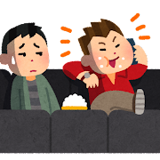
～ないでください。 ~naide kudasai.
ねます。 → ねないでください
Nemasu →nenaide kudasai
でんわします。→でんわしないでください
Denwa shimasu
→ denwa shinaide kudasai

Slide 3

なんの マーク ですか？ Nan no maaku desuka?
たべます
tabemasu
→たべないでください
tabenaide kudasai.

Slide 4

なんの マーク ですか？ Nan no maaku desuka?
はいります。
Hairimasu
→(กรุณาอย่าเข้าไป)
はいらないでください。
Hairanaide kudasai

Slide 5
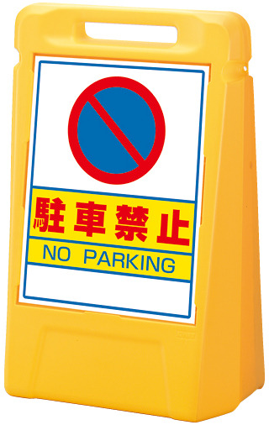
なんの マーク ですか？ Nan no maaku desuka?
くるま を とめます
Kuruma o tomemasu
→(กรุณาอย่าจอดรถ)
くるまをとめないでください
Kuruma o tomenaide kudasai

Slide 6

なんの マーク ですか？ Nan no maaku desuka?
ごみをすてます。
Gomi o sutemasu
→ごみをすてないでください。
Gomi o sutenaide kudasai.

Slide 7

なんの マーク ですか？ Nan no maaku desuka?
おします
oshimasu
→おさないでください。
osanaide kudasai.

Slide 8

なんの マーク ですか？ Nan no maaku desuka?
写真をとります
Shashin o torimasu
→写真をとらないでください。
Shashin o toranaide kudasai.

Slide 9

なんの マーク ですか？ Nan no maaku desuka?
でんわをします。
Denwa o shimasu
→でんわをしないでください。
Denwa o shinaide kudasai

Slide 10
れんしゅう renshuu practice

Slide 11
なんの マーク ですか？ Nan no maaku desuka?
たべます
tabemasu
→

Slide 12
なんの マーク ですか？ Nan no maaku desuka?
はいります。
Hairimasu
→

Slide 13
なんの マーク ですか？ Nan no maaku desuka?
くるま を とめます
Kuruma o tomemasu
→(กรุณาอย่าจอดรถ)

Slide 14
なんの マーク ですか？ Nan no maaku desuka?
でんわをします。
Denwa o shimasu
→

Slide 15
なんの マーク ですか？ Nan no maaku desuka?
ごみをすてます。
Gomi o sutemasu
→

Slide 16
なんの マーク ですか？ Nan no maaku desuka?
おします
oshimasu
→

Slide 17
なんの マーク ですか？ Nan no maaku desuka?
写真をとります
Shashin o torimasu
→

Slide 18
よくつかうぶん yoku tsukau bun
Shinpai shimasu
→Shinpai shinaide kudasai.
Okorimasu
→okora naide kudasai

Slide 19


宿題 しゅくだい shukudai
1. Review and question sheet (MS Form ในทีม)
おつかれさまでした。 Otsukare samadeshita.
Ryokoo no hanashi o Sensee ni shite, kaerimashoo

Slide 20
ぜんかい、りょこうは、どこにいきましたか？ Zenkai, ryokoowa, dokoni ikimashita ka?
ともだちと
カンチャナブリーにいきました。
たきであそびました。
すずしかったです。
それから、カフェにいきました。
おしゃれでした。
あと、おんせんにはいりました。
きもちよかったです。
tomodachi to
Kanchanaburi- ni ikimashita.
Taki de asobimashita.
Suzushikatta desu.
sorekara, Kafe ni ikimashita.
Oshare deshita.
Ato, Onsen ni hairimashita.
Kimochiyokatta desu.

Slide 21
じぶんのぶんをつくりましょう。 Jibun no bun o tsukurimashoo. Google Slide ni uchimashoo
(ともだちと、かぞくと、ひとりで)
～にいきました。
～ました。
～かったです/~でした。
あと、～ました。
～かったです/~でした。
(tomodachi to, Kazoku to, hitori de)
~ni ikimashita.
~ mashita.
~kattadesu/~deshita.
Ato, ~ mashita.
~kattadesu/~deshita.

